Slide 1


Slide 2
JSON对象深拷贝、浅拷贝
常用方法
深拷贝：JSON.stringify(对象)；
浅拷贝：Object.assign({}, 对象)；
JSON格式字符串转JSON对象：JSON.parse(json格式字符串对象);
3、递归方式（白话文理解）视频中没讲到
把对象循环遍历一次，无论层级多深，将所以key对象全部赋给新对象，并脱离原始对象；不会对原始对象造成影响；
此方法可以有效解决 深拷贝 的function、undefined、Symbol() 丢失问题；
注：遍历出来的对象是什么样的就是什么样，保持不变
1、深拷贝（白话文理解）
直接复制原始对象所有数据，并脱离原始对象；不会对原始对象造成影响；
需要注意的事项：以下类型key对象会失丢；
{
fun: function(),
aaa: undefined
sym: Symbol()
}
注：深拷贝出来的对象是 字符串类型
2、浅拷贝（白话文理解）
只复制原始对象的第一层数据，第二层及以下数据还是原始数据对象的引用
注：浅拷贝出来的对象是 对象类型

Slide 3
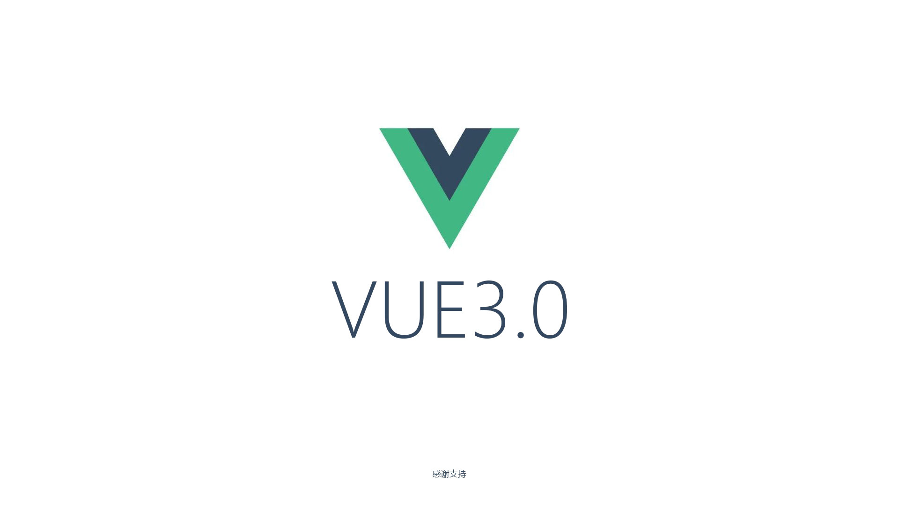
进群请查看
http://www.web-jshtml.cn

